Slide 1
Fondamenti di BASI DI DATI Prof. Iacobelli Cesare Query Annidate

Slide 2
Selezioni annidate
I comandi SELECT possono essere annidati, specificando un’interrogazione all’interno di un’altra
SELECT Nomeprodotto, Prezzo
FROM Prodotti
WHERE Prezzo <
(SELECT AVG (Prezzo)
FROM Prodotti)
visualizza i campi Nome_prodotto e Prezzo appartenenti alla tabella Prodotti selezionando solo quelli con il prezzo inferiore al prezzo medio di tutti i prodotti
Basi di Dati

Slide 3
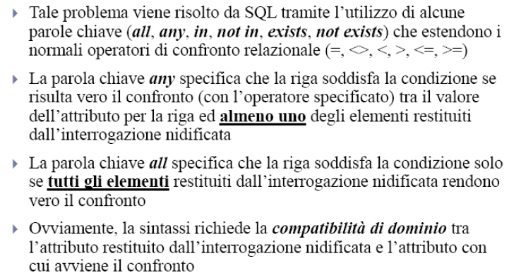
Selezioni annidate
Basi di Dati

Slide 4
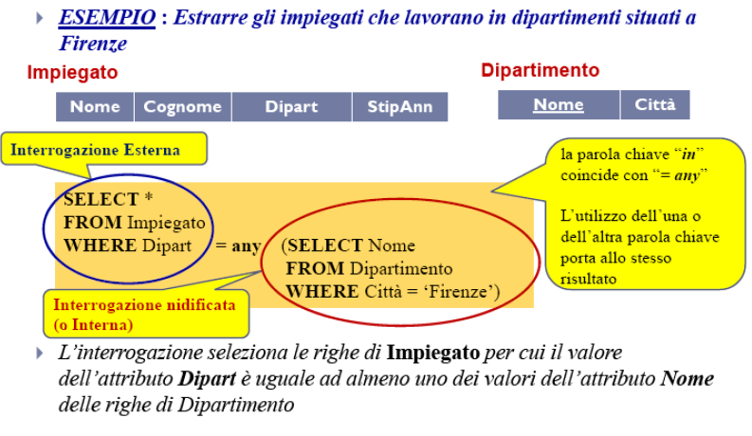
Selezioni annidate
Basi di Dati

Slide 5
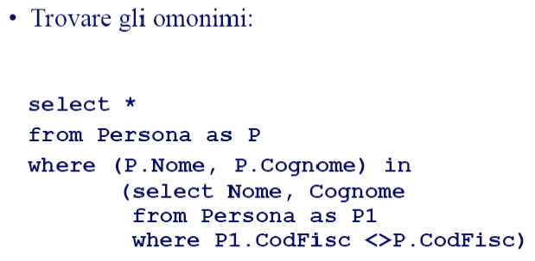
Esempio
Basi di Dati

Slide 6
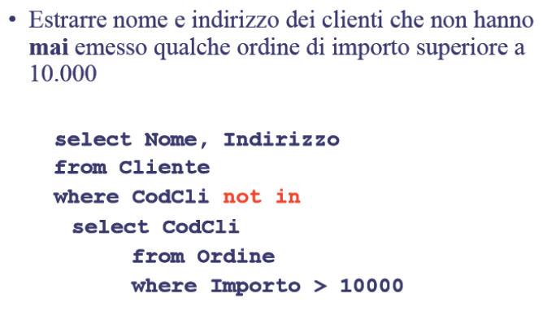
Esempio
Basi di Dati

Slide 7
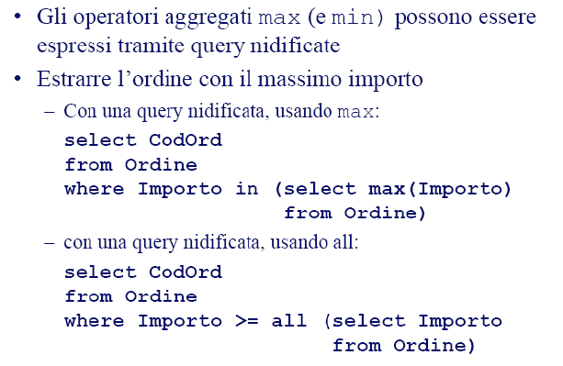
MAX annidate
Basi di Dati

Slide 8
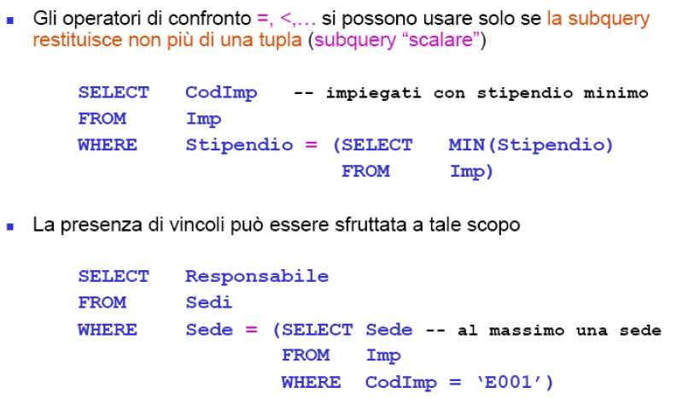
Subquery
Basi di Dati

Slide 9
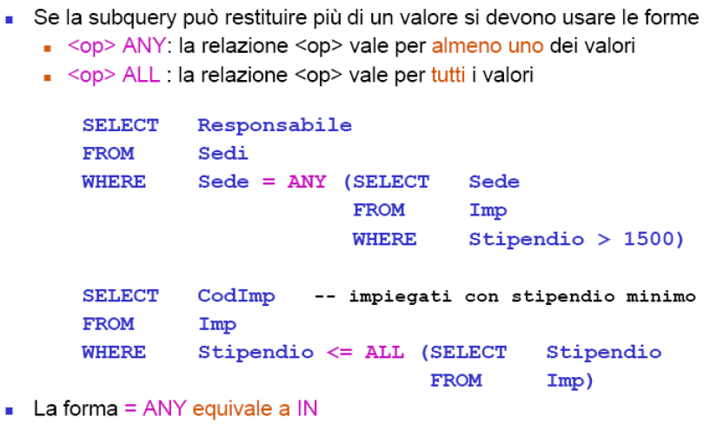
Subquery
Basi di Dati

Slide 10
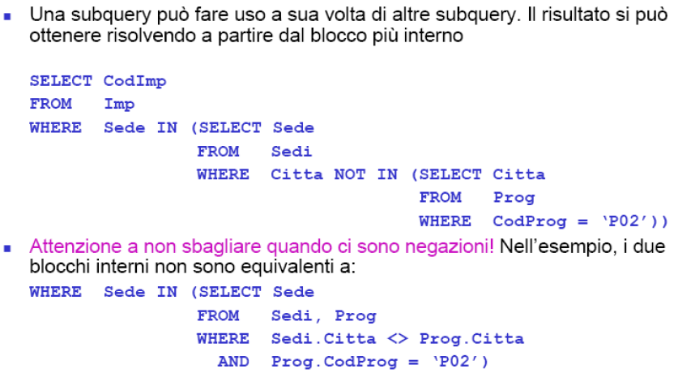
Subquery
Basi di Dati

Slide 11
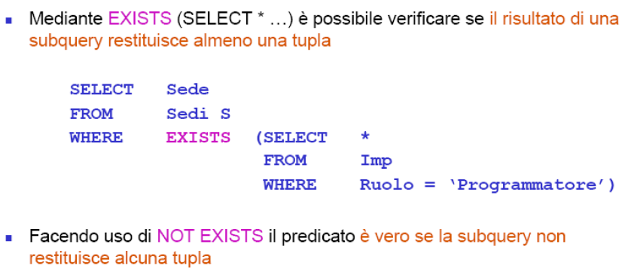
Clausola Exists
Basi di Dati

Slide 12
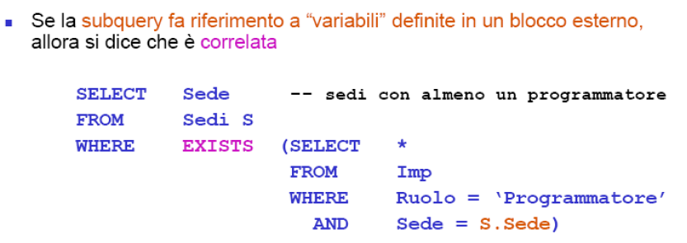
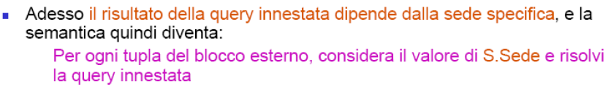
Query correlate
Basi di Dati

